Slide 1
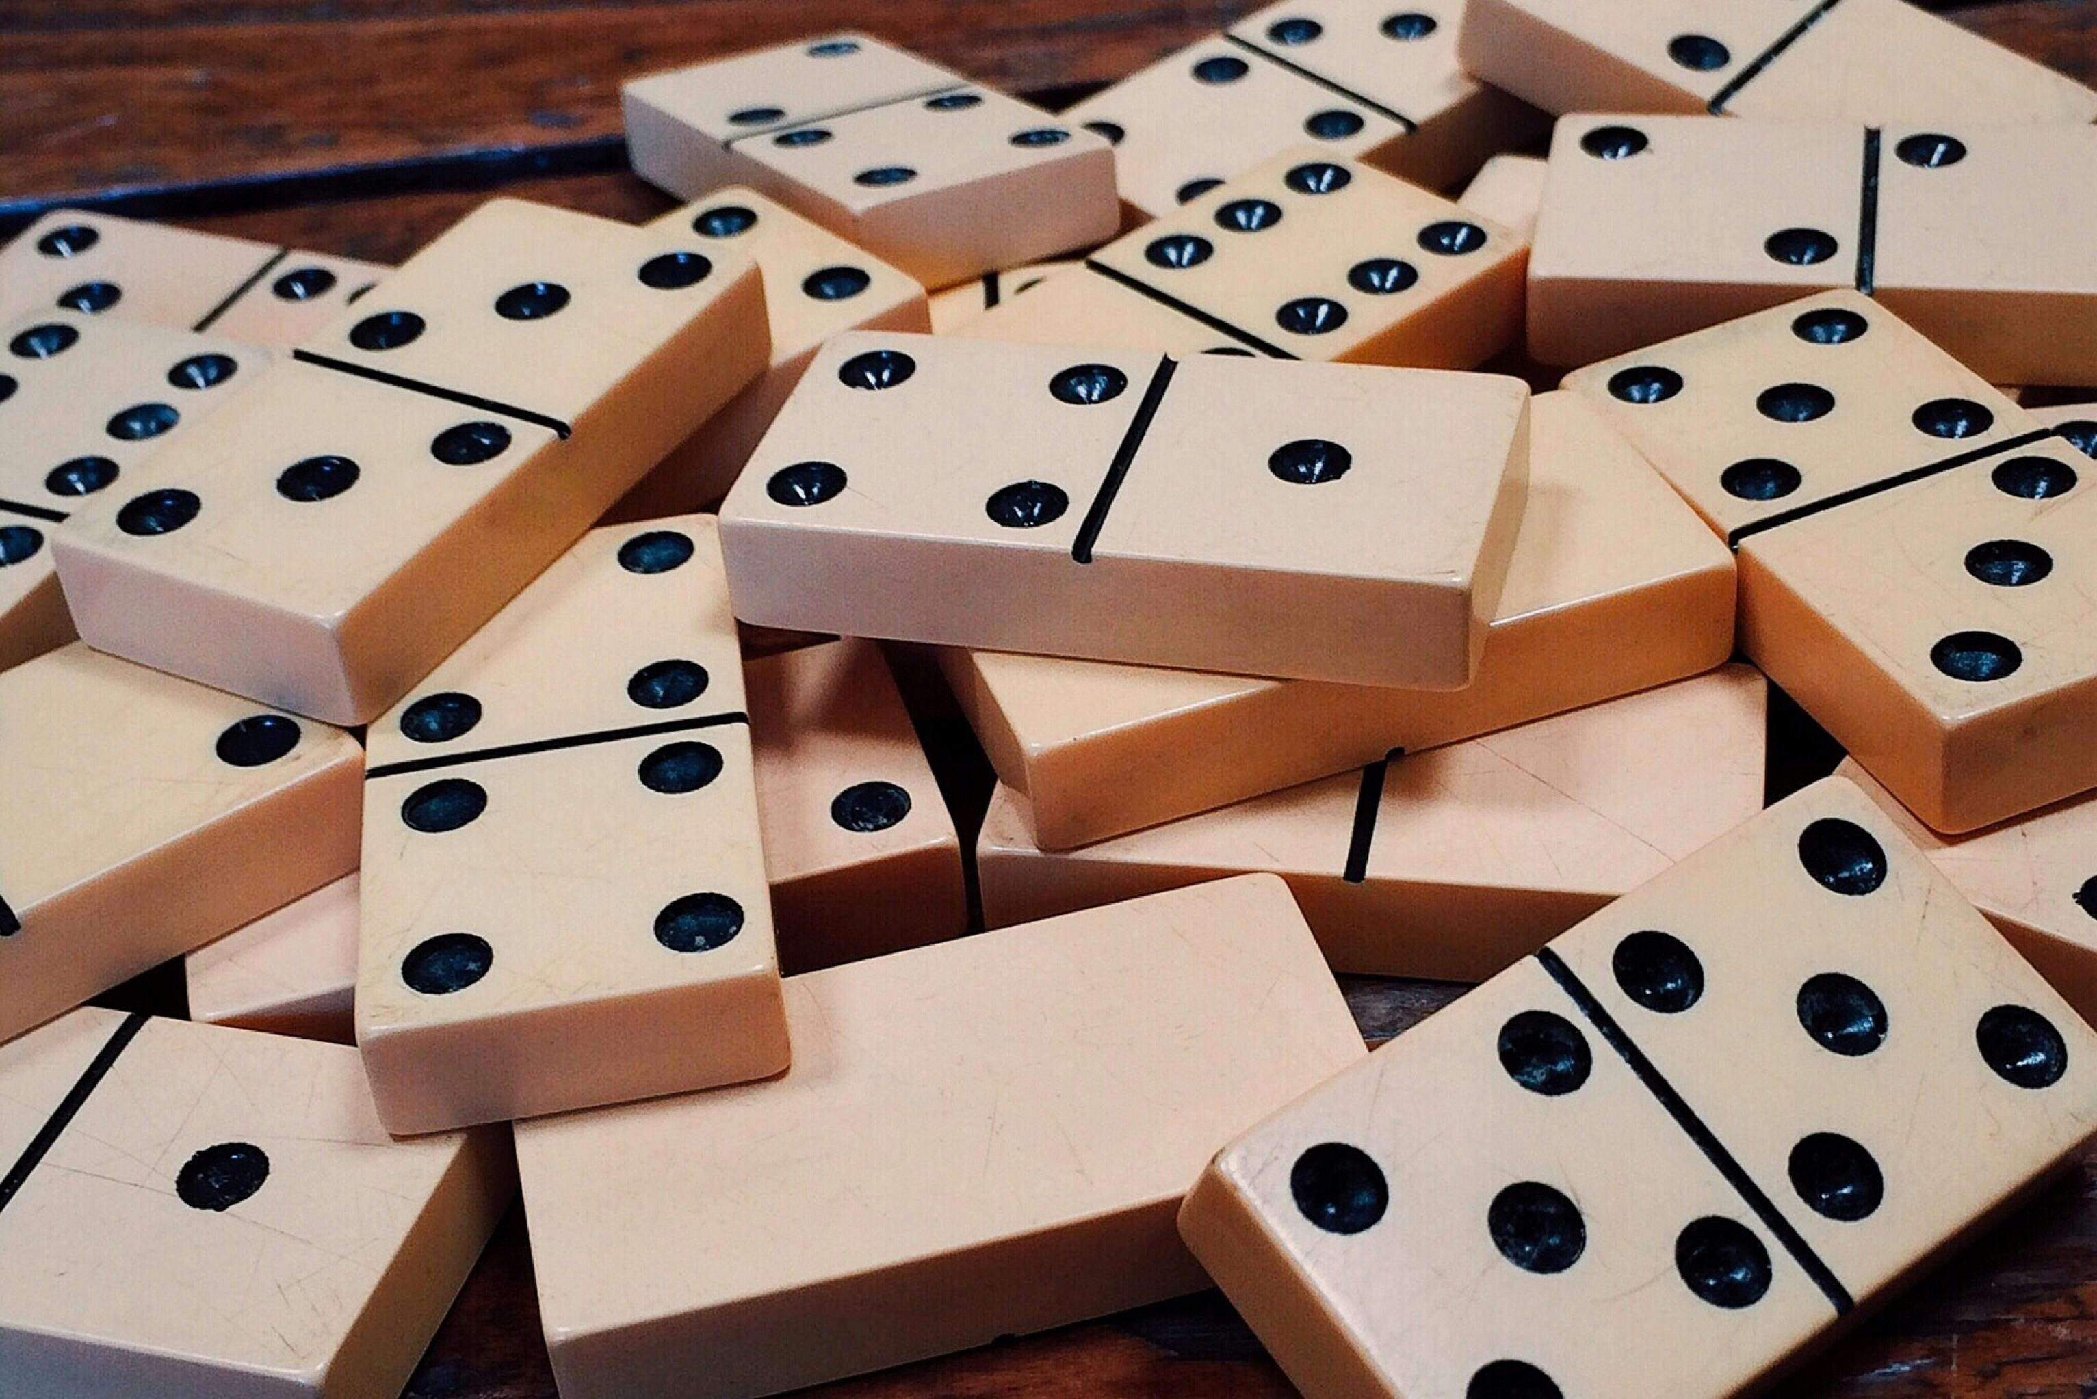
Juego del Domino

Slide 2
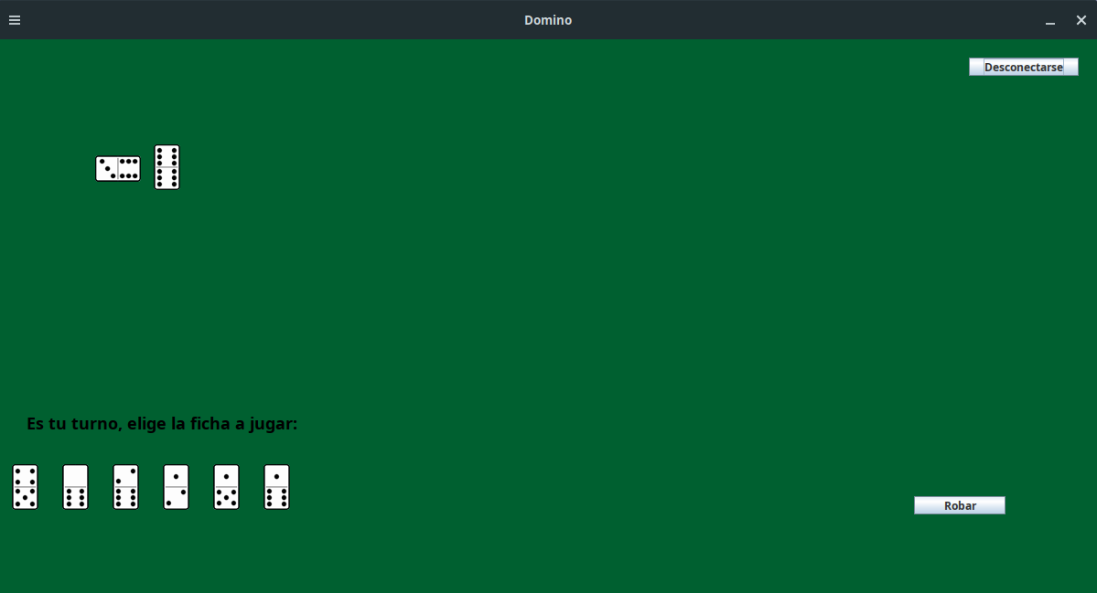
Se reparten 7 fichas a cada jugador, el que tiene la ficha inicial más grande comienza la ronda.
El juego consiste en colocar fichas que coincidan con los extremos de las que se encuentran en el tablero.
Primera ficha jugada!

Slide 3
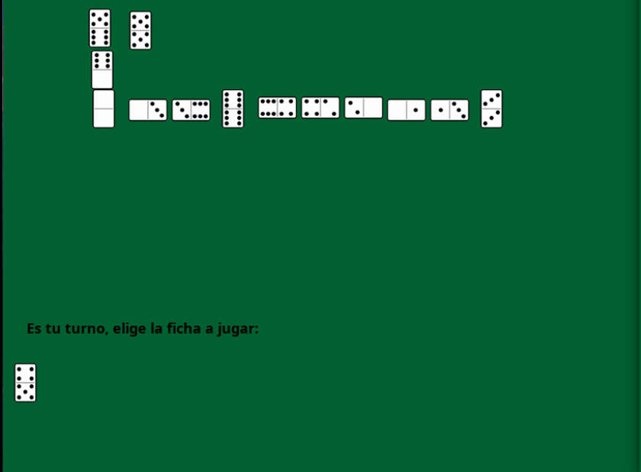
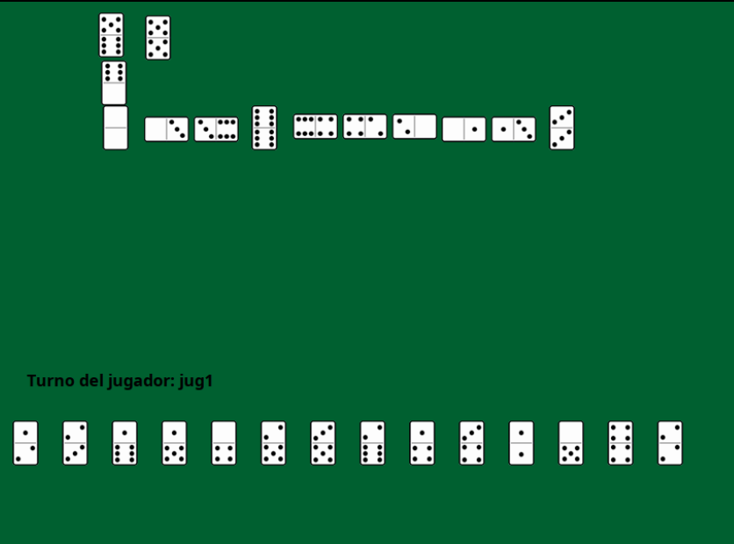
El jugador que coloca la última ficha, suma todos los puntos de las fichas que los otros jugadores no pudieron colocar!

Slide 4
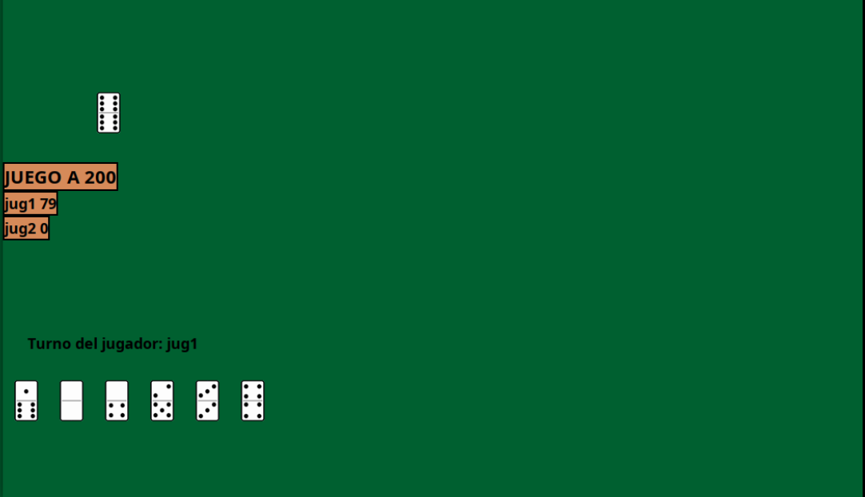
El jugador que coloca la última ficha es el que Dominó!
Luego el que llega a una cierta cantidad de puntos primero gana!

Slide 5
Características principales del juego:
Te permite jugar con tus amigos, ya sea de 2, 3 o 4 jugadores!
No hay necesidad de jugar LAN, ya que está implementado para ser jugado en red!
Cuentas con más de una interfaz para jugar, para no aburrirte!
No tienes que terminar las partidas,puedes desconectarte y conectarte luego con tus amigos para seguir el juego donde lo dejaron!
Sistema de ranking implementado para poder competir!
Un adelanto en la siguiente slide..

Slide 6
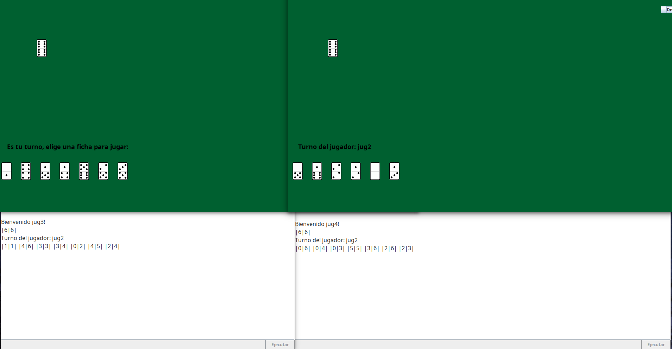
Jugador 1
Jugador 2
Jugador 3
Jugador 4

Slide 7
Esto es todo, Gracias!

